Slide 1
/** * @author 唐朝刚 * @param email cgtang@cumt.edu.cn */
public class Java 语言与网络编程{
}

Slide 2
课程信息&交流&考核
课件邮箱：
java_cumt@163.com
密码：cumt123456
考核：
平时（30%）+期末（70%）

Slide 3

public class 第0x01讲 java 语言概述
extends Java 语言与网络编程{ }
1.1 Java语言的发展历史
1.2 Java技术和Java体系结构
1.3 Java语言的特点
1.4 Java程序的开发、执行流程

Slide 4
本章重点
Java 语言的特点以及相对于其它高级程序设计语言的优点
Java 跨平台性的原理
Java 虚拟机的概念和原理
Java 体系结构的四个部分以及它们之间的关系

Slide 5


1.1 java 语言的发展历史
1995.5.23: Sun（Stanford University Network）在SunWorld'95 上正式发布 Java
1996.1.23.: Sun 发布 JDK1.0
1997.2.18.: 发布 JDK1.1 ; 1997.4：JavaOne 会议召开
1998: JDK1.2 发布。同时 Sun 发布 JSP/Servlet、EJB 规范以及将 Java 分成了 J2EE、J2SE 和 J2ME
2000: JDK1.3 发布
2002: JDK1.4 发布
2004: J2SE1.5 发布。在 JavaOne 会议之后 ，改名为 Java SE 5.0，推出了 EJB3.0 规范
Notes:
oak

Slide 6
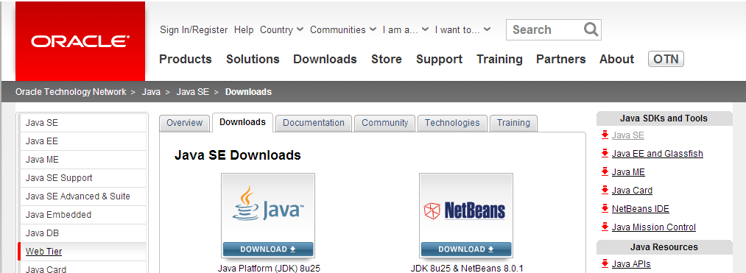
1.1 java 语言的发展历史
2006年底: J2SE6 发布
2009.4.20：甲骨文(oracle)74亿美元收购 Sun，取得 java 版权
2011.7: Java 7
2014.3: Java 8
2017.9: Java 9
2018.3: Java 10
2018.9: Java 11
2019.3: Java 12
http://www.oracle.com/technetwork/java/javase/downloads/index.html

Slide 7
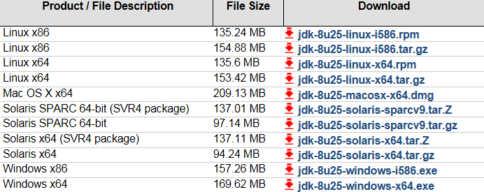

Slide 8

Java 之父： James Gosling

Slide 9
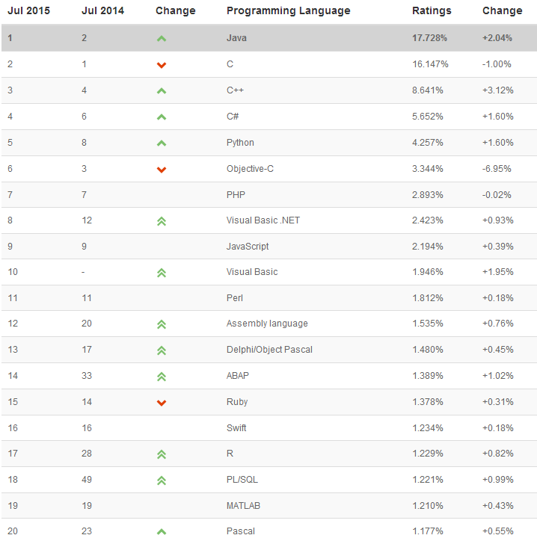
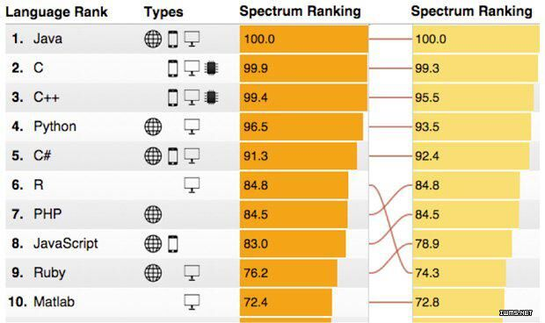
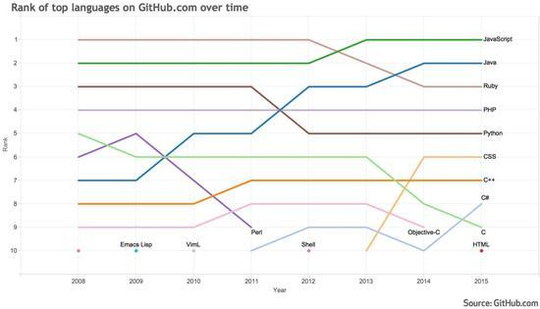
Notes:
通过跟踪 10 个信息源，从 12 个维度分析了 49 种编程语言的热度， IEEE Spectrum 在 7 月 1 日推出了它们的 2014 年编程语言排行榜。在总排行榜中，Java 是第一、C 语言和 C++ 分别位列第二、第三位。
编注：IEEE 综览（IEEE Spectrum）是电气电子工程师学会（IEEE）的旗舰级出版物，致力于探索前沿科技的发展实现与应用。它旨在探讨科学工程技术的发展趋势，并为这些领域提供一个讨论交流的平台。

Slide 10


Web 技术：
动态网页技术 | 操作系统 | 数据库 | Web服务器 | 运行端 | 备注
CGI | - | - | - | 服务器 | 现已被淘汰
PHP | Linux/Win | MySQL/… | Apache/… | 服务器
JSP | Unix/Win | Oracle/… | Tomcat/… | 服务器
ASP(.net) | Win | MS SQL Server/… | IIS | 服务器
JavaScript | all | - | - | 客户端
Java EE: JSP/Tomcat/Oracle/Unix
Android开发
大数据（hadoop）

Slide 11
1.2 Java 技术和 Java 体系结构
1.2.1 什么是 Java 技术
1.2.2 Java 虚拟机的实现原理
1.2.3 Java 体系结构

Slide 12
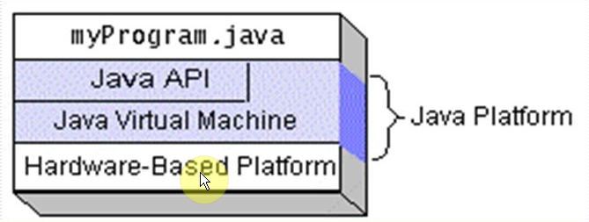
1.2.1 什么是 Java 技术？
Java 是一种程序设计语言，同时也提供 Java程序运行的平台。平台完全由软件构成，将java 程序与底层平台隔离开来, 实现 Java 程序的平台独立性

Slide 13
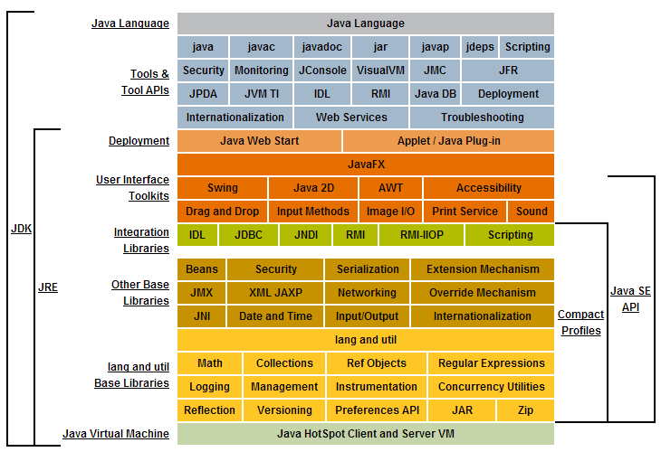
Java语言
Java API
Java虚拟机

Slide 14
Java 技术术语
Java 虚拟机（JVM）
用软件仿真计算机硬件
Java 运行系统（JRE，Java Runtime Environment）
包括 JVM 的具体实现和 Java API
Java 应用程序编程接口（API）
Oracle提供的各种常用类和接口，供程序员直接使用，以减少编程工作量和难度。类似微软的基础类库 MFC
Java 开发工具包（JDK，Java Development Kit）
Oracle提供的 Java 开发工具包，包含类库、编译运行工具等（javac.exe; jar.exe）
借助 API，使用 JDK 开发的程序放到包含 JVM 的 JRE 中去运行

Slide 15
Java API
Java API 是运行库的集合，是已编译好的的程序代码库，可以直接使用
提供了一套访问主机系统资源的标准方法。Java API的 class 文件与主机平台也密切相关
Java程序
Java 方法（Java API）
本地方法（动态库）
主机操作系统
Notes:
java的平台无关＝一次编译，到处运行，这个等号应该是针对象C,C++这种语言而言的，当编译C或者C++，所获取的二进制文件只能适合指定的硬件平台和操作平台的（这个二进制文件包含了一些机器码，而且字节顺序还依赖特定平台，比如高位在前，低位在前等），而编译java形成的是java class文件，而class文件适合任何支持Java虚拟机的硬件平台和操作系统上的二进制的文件。 上述的解释是从java程序的执行过程而言的。 另外的一个角度可以从java程序的编写来说，java的编写依赖java api，java api的class文件是与主机平台密切相关的，由于在程序执行的时候java api调用了本地方法，java程序就不用调用他们了，通过这种方法，Java API class文件为底层提供了具有平台无关性，标准接口的Java程序。这样对于java程序而言，无论平台内部如何，Java API都会有同样的表现和预测行为。正是由于在每个特定的平台都明确实现了Java虚拟机和Java API，才或有java的无关性。

Slide 16
Java 语言：Java技术非常适合网络，但 Java 程序设计语言是相当通用的
class 文件：
Java 源程序编译后得到的文件，也称字节码。是独立于底层主机平台的二进制形式，而且非常适合网络移动
在 Java 虚拟机之上运行的目标代码

Slide 17
1.2.2 java 虚拟机原理（可移植性）
问题：计算机网络的发展对计算机语言提出了可移植的要求，如何实现目标代码可移植性?即同一个语言翻译程序翻译的目标代码能移植到不同的机器上直接运行?
Java 的实现思路：从 Java 代码的执行考虑，引入 Java 虚拟机实现了可移植性
Notes:
同一门语言在不同机器上执行可以采用相同的语言翻译程序
通过相同的语言翻译程序翻译的目标代码能在多种机器上(操作系统不同或硬件不同)执行,即跨平台,而不需要由新的语言翻译程序重新翻译

Slide 18
C++ 源代码的编译运行过程:
头文件
（.h文件）
+
C++源程序
（.cpp文件）
结论:只实现了源代码级的可移植性
C++编译程序
可执行文件
（.EXE文件）
一系列依赖于 Windows平台的指令
执行
Windows 平台

Slide 19
Java 程序的编写运行过程:
Java源程序
（.java文件）
Java编译程序
Java字节码文件
（.class文件）
不依赖于任何操作系统平台
执行
执行
Windows下Java虚拟机
Linux下Java虚拟机
执行
执行
Windows平台
Linux平台

Slide 20
程序设计师
语言翻译程序
字节码
针对不同计算机的Java平台
x86的
Java平台
PowerPC的
Java平台
MIPS的
Java平台
ALPHA的
Java平台
x86机器
PowerPC机器
MIPS机器
ALPHA机器
虚拟机原理图

Slide 21
Java 虚拟机都由五部分组成：
一组指令集
一组寄存器
一个堆栈(堆+栈)
一个无用内存单元收集器
一个方法区域
一次编译，到处运行

Slide 22
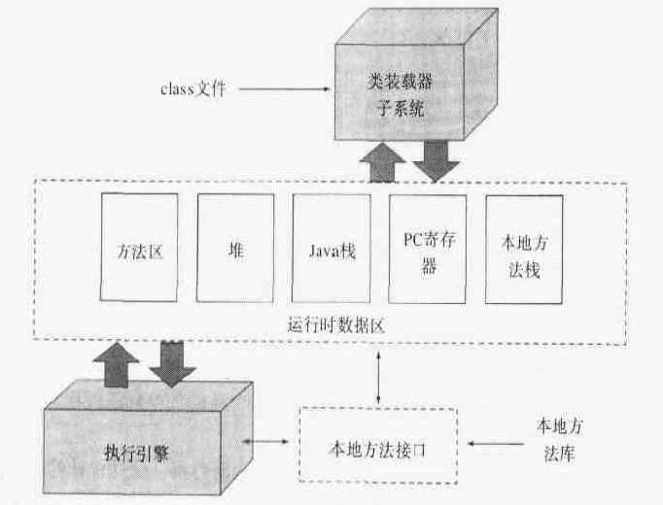
Java 虚拟机的内部体系结构

Slide 23
结论
通过虚拟机与环境（操作系统和硬件）的相关性来实现 Java 的可移植性（平台无关性）
Java 字节码可以在任何安装了 Java 虚拟机的平台上运行
Java 实现了目标代码级的可移植性（源代码级）, Java 编译程序和字节码都是跨平台的
Java 技术的核心就是 Java 虚拟机——所有的 Java 程序都在其上运行

Slide 24
1.2.3 java 体系结构
Java 的编程环境(编程环境+运行时环境)
程序的源文件
程序的class文件
A.java
B.java
C.java
A.class
B.class
C.class
通过本地或网络传递class文件
Java
编译器
javac
Java虚拟机
A.class
B.class
C.class
Object.class
String.class
程序的class文件
Java API的class文件
编译时环境
运行时环境

Slide 25
1.3 Java 语言的特点
简单易学
面向对象
网络技能（Network Savvy）
健壮性
安全性
体系结构中立
可移植性
解释型
高性能
多线程
动态性

Slide 26
1.3 Java语言的特点
简单易学
语法与 C 和 C++ 很接近
丢弃 C++ 中很少使用的、很难理解的、令人迷惑的特性，如操作符重载、多继承、自动的强制类型转换。不使用指针，而是引用
自动的垃圾收集(GC，Garbage Collection)，使程序员不必为内存管理而担忧

Slide 27
1.3 Java 语言的特点
面向对象
一切皆对象
支持继承机制
支持多态机制

Slide 28
1.3 Java 语言的特点
分布式
支持 Internet 应用的开发，在基本的 Java API 中有网络应用编程接口（java.net），提供网络应用编程的类库，包括 URL、URLConnection、Socket、ServerSocket 等
RMI（远程方法激活）机制: 也是开发分布式应用的重要手段
Notes:
RMI是远程方法调用的简称，它能够帮助我们查找并执行远程对象的方法。通俗地说，远程调用就象将一个class放在A机器上，然后在B机器中调用这个class的方法。

Slide 29
1.3 Java语言的特点
良好的安全性
内存使用上的安全措施
内存分配和引用对程序员透明
内存布局不由编译器决定，而是由运行系统根据所在硬件平台的特性来决定
取消直接的指针操作，通过符号指针引用内存，由 JVM 在运行时将符号指针解释为实际的内存地址
运行时字节码验证机制
JVM 引入字节码验证器，防止程序运行时出现伪造指针、规范、堆栈溢出等现象违反访问权限、违反对象访问

Slide 30
1.3 Java 语言的特点
多线程
在语言级直接提供对多线程的支持，并支持多线程同步以保证并发操作的安全性
线程在执行时被映射为实际的操作系统线程。这意味着在多机环境下，可以真正实现程序的并行处理

Slide 31
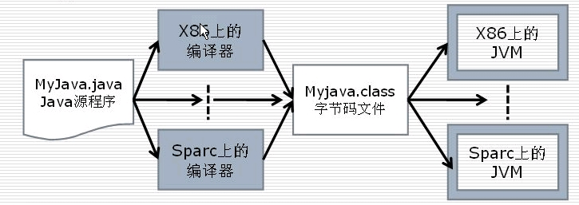
1.3 Java 语言的特点
跨平台
Java 虚拟机: Java 程序可以做到在任何平台编译，在任何平台运行

Slide 32
1.3 Java 语言的特点
高效性与灵活性
Java 程序具有半编译，半解释的特性，由编译器将源程序编程成字节码文件，再由JVM 将字节码文件解释执行
比解释性语言的执行效率高
比编译型语言更具灵活性（可移植）

Slide 33
1.4 Java 程序的开发执行流程
1. 编写 Java 源程序：.java 文件
2. 源程序编译成字节码：.class文件
3. 由运行系统解释和执行
编译器
javac.exe
运行系统
java.exe
源文件
（java文件）
字节码
（class文件）
结果
编译
解释运行

